Slide 1
LE DEUIL
Dr Malika MOUSSA HAMAD
Cycle de formation destiné aux Accompagnateurs Psycho Sociaux (APS)
UE / Solidarité Féminine
2021/2022

Slide 2
DEFINITION
Le deuil : processus psychique et physique parfois somatique déclenché par une perte
Liée à la perte : très souvent un être cher mais aussi de choses très investies (travail, projet de vie…)

Slide 3
LES DIFFERENTS DEUILS
Evidents : perte d’un parent, d’un proche…
Plus discrets:
Renoncement à un projet professionnel
Deuil de la bonne santé
Rupture amoureuse
La chronologie des réactions est identique, la durée varie d’une personne à l’autre

Slide 4
LES GRANDES ETAPES DU PROCESSUS
Courbe de deuil Dr Kubler Ross

Slide 5
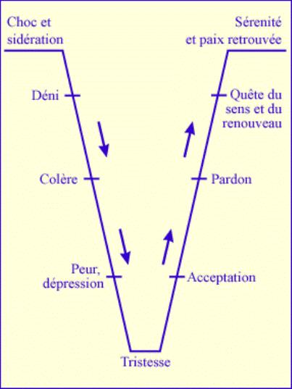

Slide 6
LES GRANDES ETAPES DU PROCESSUS
Le deuil commence toujours par un choc.
Le choc de la perte (quelque soit cette perte) une phase de sidération et une descente aux enfers.
Si la perte n’est pas perçue, le travail de deuil ne peut pas s’engager.

Slide 7
LES GRANDES ETAPES DU PROCESSUS
Première étape : le déni Cette étape est d’autant plus fortement ressentie que l’attachement est rompu de façon soudaine et inattendue. « non..…c'est impossible, vous vous trompez... »
Seconde étape : la colère Cela se manifeste plus ou moins fortement suivant les personnes. « ce n’est pas juste »,

Slide 8
LES GRANDES ETAPES DU PROCESSUS
Troisième étape : la peur et la dépression Peur pour soi ou peur pour les autres, peur ponctuelle ou angoisse globale.
Apparaissent des problèmes concrets : matériels, mobilité, argent... « qu’est-ce que je vais devenir »

Slide 9
LES GRANDES ETAPES DU PROCESSUS
Quatrième étape :la tristesse
Etape décisive et difficile pour affronter la réalité: prise de conscience de ce qui a été fait et qu’il n’y a plus rien à faire.
Mutisme, larmes…

Slide 10
LES GRANDES ETAPES DU PROCESSUS
LA PHASE DE REMONTÉE : l’espoir renaît
Première étape : l’acceptation
Dans cette démarche d’acceptation, c’est la personne qui vit le deuil qui passe au premier plan et non plus l’objet du deuil
« C’est dur mais c’est ainsi et je vais continuer à vivre le mieux possible. »

Slide 11
LES GRANDES ETAPES DU PROCESSUS
Deuxième étape: le pardon Pardon à soi-même, renoncer à l’illusion de la toute puissance, ne plus se laisser envahir par la culpabilité Puis, vient le pardon aux auteurs de la perte « De toute façon, ils n'avaient pas le choix... »,
Troisième étape :Quête du sens et de renouveau Reconnaître et accepter que le deuil a permis de faire des choses non envisageables avant

Slide 12
LES GRANDES ETAPES DU PROCESSUS
Quatrième étape : la sérénité
La personne a fait la paix avec ce moment de vie
profite du moment présent
fait des projets

Slide 13
DEUIL PATHOLOGIQUE
Le processus ne se passe pas bien
Blocage dans le processus de deuil (déni de perte des parents) +++
nécessité d’une intervention thérapeutique (psychologue)
Notion de deuils associés qui entretiennent le deuil
Décès des parents/changement de quartier/changement d’école

Slide 14
COMMENT RECONNAITRE ?
Tristesse, colère prolongées
Discussion : utiliser l’écoute active
Savoir référer au psychologue ou proposer une consultation psychologique
Pour les APS : quand c’est trop difficile : en parler, se référer à votre superviseur, repérer les signes de BURN OUT

Slide 15
MERCI POUR VOTRE ATTENTION

